Slide 1
第三章 放大电路基础
模拟电路与数字电路

Slide 2
内容概要
放大电路构成及主要技术指标
放大电路的分析方法
三种组态放大器
多级放大器

Slide 3
放大的概念
  信号：电流或电压
  信号放大时，放大的是信号的幅度，信号的频率不变。信号放大主要是利用三极管基极电流对集电极电流的控制作用（I_{C}=βI_{b}）或场效应管栅极电压对漏极电流的控制作用（I_{d}=g_{m}U_{gs}）。
小信号
放大器
大信号

Slide 4
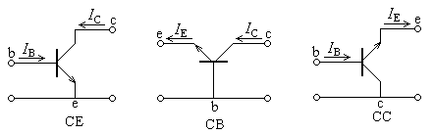
3.1基本放大电路概论
由一个三极管组成的三种基本组态放大电路
共基极放大电路（CB）
基本放大电路
共发射极放大电路（CE）
共集电极放大电路（CC）
Notes:
2019-9-20

Slide 5
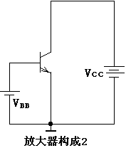

共发射极放大电路
原理电路：处于放大状态的三极管。
为了保证三极管处于放大区，必须加上直流偏置；
为了限流，必须有降压电阻；
为了放大信号，必须加入信号源及输出端。

Slide 6
共发射极放大电路
U_{CC}
R_{C}
R_{B}
R_{C}
+
+
C₁
•
U_{CC}
+
C₂
+
•
u_{o}
R_{B}
u_{o}
u_{i}
u_{i}
输入回路
U_{B}
输出回路
•
•
C₁、C₂容量足够大，
即Xc ≈ 0

Slide 7
各元件的作用
Ucc
•
R_{B}
Rc
C₂
•
+
C₁
+
•
T:晶体管，电流放大；
u₀
u_{i}
T
U_{CC} :能源,使U_{BE}正偏, U_{CE}反偏;
R_{B}:偏流电阻，提供合适的静态I_{B}
R_{C} :集电极电阻，将i_{C}转变为u_{C} ;
C₁ :耦合电容，使u_{i}输入到基极，同时
隔离u_{i}对基极直流电位的影响;
C₂ :耦合电容，使u_{c}输出到负载R_{L}，同时
隔离U_{C}与负载的直流联系.

Slide 8
放大器工作原理
ui
ΔuBE
ΔiB
ΔiC =βΔiB
ΔuCE
uO
Ucc
考虑到uCE = VCC - iCRC ，而VCC是固定不便的，则变化量ΔuCE = -ΔiCRC 。
•
R_{B}
Rc
C₂
•
+
C₁
+
•
u₀
u_{i}
T

Slide 9
信号传递过程
I_{B}、I_{C}、U_{CE}为静态工作点。
i_{B}
ic
I_{B}
Ic
I_{B}
Ic
t
Ucc
t
•
Rc
i_{C}
R_{B}
C₂
u_{i}
i_{B}
•
+
u₀
C₁
t
+
•
t
u_{c}
u_{i}
T
u₀
u_{B}
u_{B}
u_{c}
U_{CE}
U_{BE}
U_{BE}:硅管为0.7V； 锗管为0.2V。
U_{CE}
t
t

Slide 10
3.3.2放大器的直流通路
Ucc
Ucc
I_{c}
I_{c}
R_{B}
R_{B}
Rc
Rc
I_{B}
+
I_{B}
+
U_{CE}
u₀
u_{i}
U_{BE}
U_{BE}
U_{CE}
R_{L}

Slide 11



3.3.2放大器的交流通路
Ucc
Ucc
Ucc
R_{B}
R_{B}
Rc
Rc
i_{c}
i_{c}
R_{B}
I_{c}
i_{B}
Rc
+
+
I_{B}
+
+
+
+
u₀
U_{CE}
u_{i}
$$R_{L}^{′}$$
u₀
R_{B}
u_{i}
U_{BE}
R_{L}
放大器的交流等效电路
$$R_{L}^{′}=R_{C}||R_{L}$$
交流等效负载电阻

Slide 12
3.3.3基本放大电路的分析设计方法
静态参数的估算法：估算静态工作点；
图解方法：求取放大器动态范围和静态工作点的设计。
动态参数的小信号等效电路法：估算放大倍数，输入输出电阻；

Slide 13
符号约定
直流量：大写字母，大写下标：I_{B},U_{CE};
交流瞬时量：小写字母，小写下标：i_{b},u_{ce};
交流有效量：大写字母，小写下标：I_{b},U_{ce};
交直流总量：小写字母，大写下标：i_{B},u_{CE}。

Slide 14
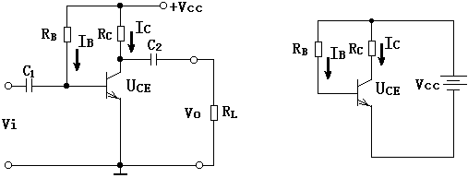
3.3.3.1 静态工作点的估算
在放大电路或其直流通路中，计算I_{B}，U_{BE}，I_{C}，U_{CE} 。
已知： U_{BE} = 0.7V（Si管）或0.2V（Ge管）
I_{B} =（V_{cc} - U_{BE} ）/ R_{B} ≈ V_{cc} / R_{B}
I_{C} =βI_{B}
U_{CE} = V_{cc} -I_{C}R_{C}

Slide 15
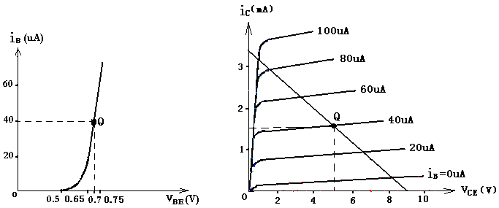
3.3.3.2 图解法：直流负载线
先利用估算法计算出I_{B}，在输入特性曲线上作静态工作点Q，再在输出特性曲线上作出直流负载线u_{CE}=V_{CC}-I_{C}R_{C}，其与I_{B}的交点及静态工作点Q，直流负载线的斜率为-1/R_{C} 。

Slide 16
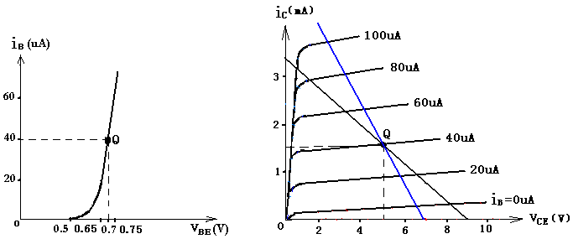
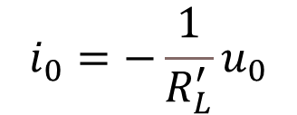





交流通路与交流负载线
Ucc
$$u_{0}=−R_{L}^{′}i_{0}$$
Ucc
交流输出回路：
R_{B}
R_{B}
Rc
$$i_{0}=−\frac{1}{R_{L}^{′}}u_{0}$$
Rc
i_{c}
i_{c}
i_{B}
+
+
+
$$i_{0}$$
+
u₀
u_{i}
$$R_{L}^{′}$$
R_{B}
放大器的交流等效电路
$$R_{L}^{′}=R_{C}||R_{L}$$
交流等效负载电阻

Slide 17
图解法：交流负载线
作出交流负载线
（斜率为交流负载-1/R_{L}′、过静态工作点Q），

Slide 18
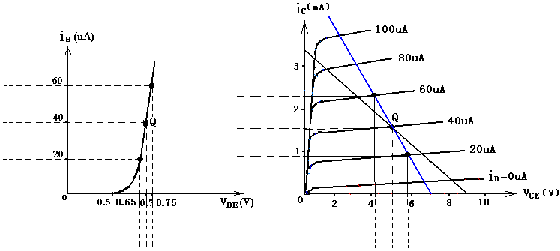
图解法：动态响应
根据动态范围作出输入输出波形，求出Au、Ai。

Slide 19
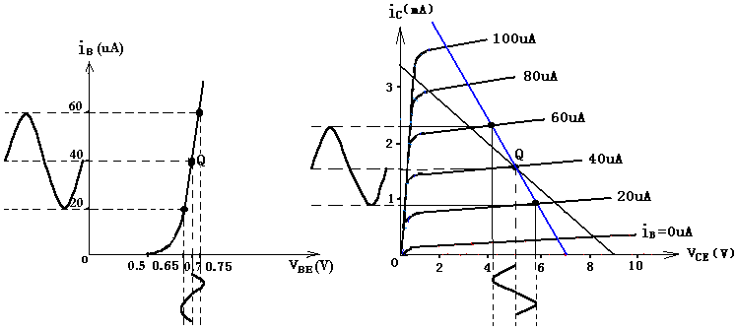
动态响应
根据已知的输入信号[如ui=0.05sinωt(V)]，分别在输入特性、输出特性上的静态工作点附近得出动态范围，进而根据动态范围作出输入输出波形，求出Au、Ai。

Slide 20
图解法步骤小结
估算IB，并在输入特性曲线上标出Q点；
在输出特性曲线上作直流负载线，并标出Q点；
在输出特性曲线上作交流负载线（斜率为-1/RL′,过Q点）；
根据已知条件在输入特性曲线上以静态工作点为中心确定输入电流动态范围（输入信号摆动范围），作输入信号波形；
根据输入电流摆动范围，找出交流负载线与输出特性曲线的两个交点，此为输出动态范围（输出信号摆动范围），作输出信号波形。
计算Au、Ai。
4.

Slide 21
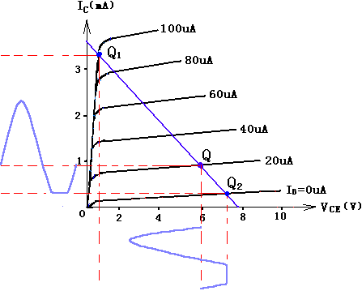
图解法应用：截止失真
分析非线性失真
[设ii=40sinωt(uA) ]
静态工作点过低，
出现截止失真。
解决办法：提高Q点，可减小RB。

Slide 22
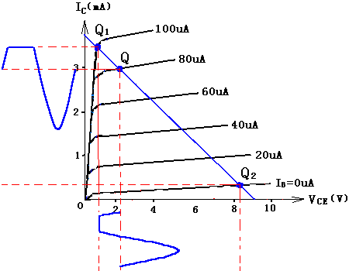
图解法应用：饱和失真
分析非线性失真
[设ii=40sinωt(uA) ]
静态工作点过高，
出现饱和失真。
解决办法：降低Q点，可增大RB。

Slide 23
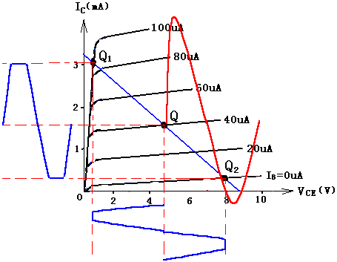
非线性失真
分析非线性失真
[设ii=65sinωt(uA) ]
输入信号过大，
出现饱和—截止失真。
解决办法：减小输入信号幅度。

Slide 24
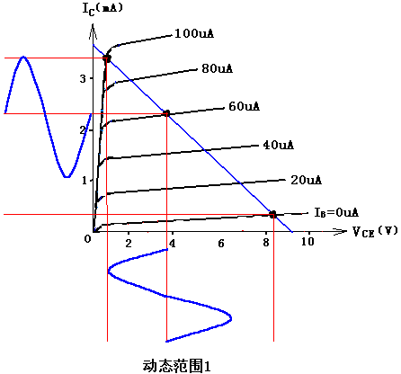
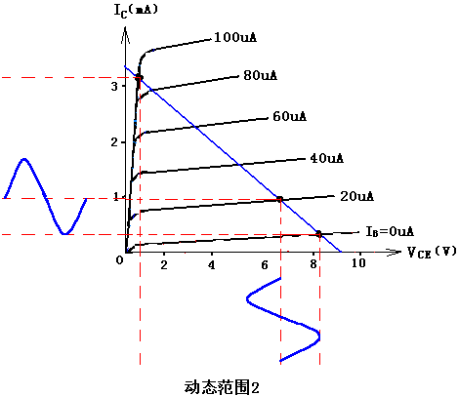
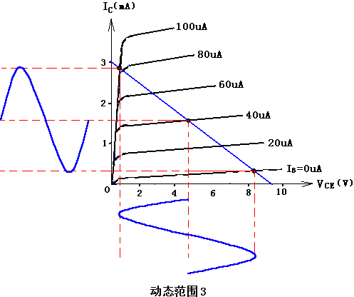
图解法：放大器动态范围
放大器最大不失真输出信号
静态工作点在位于放大区中央最佳。

Slide 25
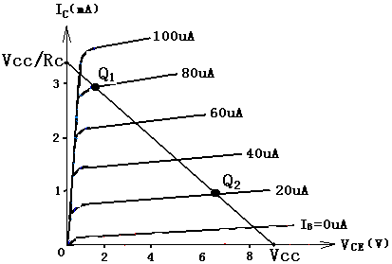
分析电路参数对静态工作点的影响
（1）RB的影响
直流负载线不变。RB变大时IB减小，Q点下移，易出现截止失真；RB变小时IB减小，Q点上移，易出现饱和失真。

Slide 26
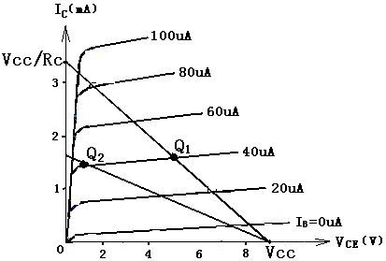
分析电路参数对静态工作点的影响
（2）RC的影响
直流负载线与横轴交点不变，但与纵轴交点变化。R_{C}变大交点下移，易出现饱和失真；R_{C}变小时交点上移，易超出安全区。

Slide 27
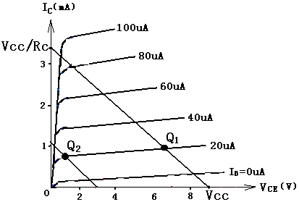
分析电路参数对静态工作点的影响
（3）VCC的影响
直流负载线平行移动。VCC变大时直流负载线右移，容易超出安全区；VCC变小时直流负载线左移，容易出现饱和失真。

Slide 28
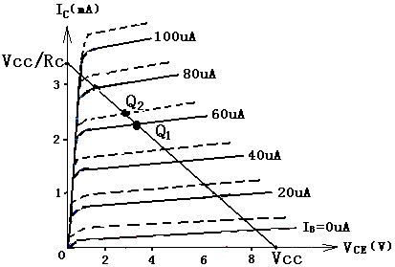
分析电路参数对静态工作点的影响
（4）β的影响
直流负载线不变，IB不变。但β变大时，Q点上移，易出现饱和失真；β变小时，Q点下移，易出现截止失真。

Slide 29
例：电路如图， u_{i}输入后，示波器显示u_{o}的波形如图，是何种失真？应调整何种元件？如何调整？
Ucc
示波器
R_{B}
Rc
i_{c}
信号发生器
i_{B}
u₀
u_{i}
+
t
+
t
u_{i}
u₀
解：
1、顶部平顶失真，属截止失真，应调小R_{B};
2、底部平顶失真，属饱和失真，应调大R_{B}。

Slide 30
例：电路及其Q点如图，试画出i_{b}和u_{o}的波形。（1）i_{b}和u_{o}是否失真，是何种失真？（2）欲消除失真，应调整什么元件？调整到何值？
i_{C}
(mA)
i_{B}
(μA)
(μA)
i_{B}
12V
Ucc
3
60
60
Rc
i_{c}
R_{B}
30
30
i_{B}
1.5
+
+
u₀
Q
6
6
u_{i}
0.3
•
•
u_{be}
u_{CE}
t
0.4
0.8
u₀
u_{i}
t
t

Slide 31
12V
Ucc
解：
1、既有饱和失真又有非线性失真；
Rc
2、调整R_{C}以消除饱和失真，使得 R_{C}=12/3=4k,则负载线变陡。
R_{B}
i_{c}
i_{B}
+
3、调整R_{B}以消除非线性失真，使得 R_{B}=12/30=400k，则Q点上移。
+
u₀
u_{i}
i_{C}
(mA)
i_{B}
(μA)
(μA)
i_{B}
3
60
60
•
•
Q
1.5
•
30
30
•
Q
Q
Q
Q
•
•
6
6
•
•
•
0.3
•
u_{be}
u_{CE}
t
0.4
0.8
u_{o}
u_{i}
u₀
u_{i}
t
t
t
t
饱和失真
非线性失真

Slide 32
[例3.2] 共射组态放大电路.已知β=50,V_{CES}=0.7V,V_{BE}=0.7V,
A_{V}=-91.（1） 画出直流负载线、交流负载线；（2） 求出电路最大的不失真输出电压幅值（有效值）；（3）若输入信号为v_{i}=27sinωt（mV），该电路能否正常放大该信号？（4）为使电路具有最大的输出电压幅值，如何调整电路元件参数？电路的最大的不失真输出电压幅值为多少？

Slide 33
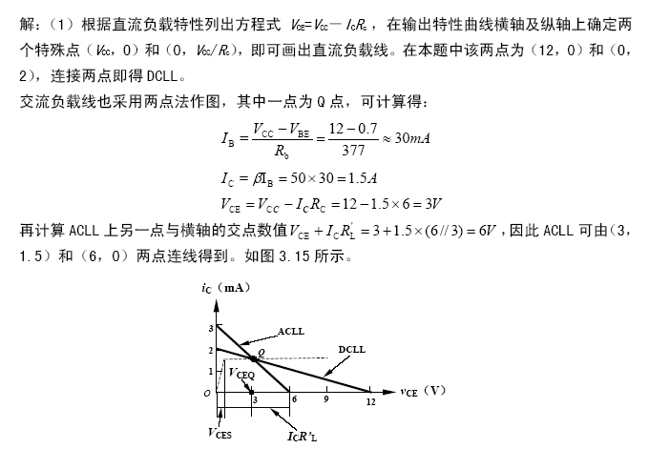


$$μA$$
$$mA$$

Slide 34
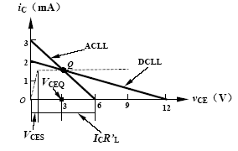
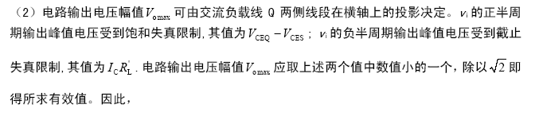
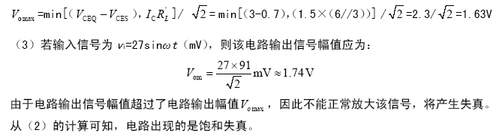

Slide 35
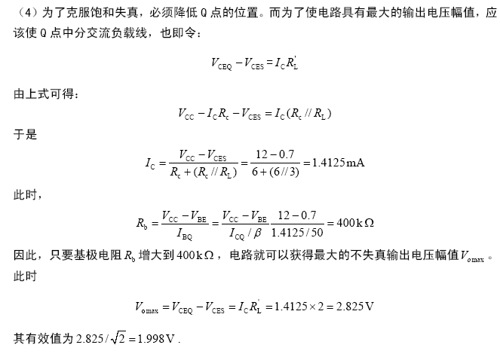
Notes:
2019-9-23,3-1,3-4,3-5

Slide 36
动态参数计算
(1) 电压放大倍数 A_{u}
A_{u} = u_{o} / u_{i}
Ucc
R_{B}
Rc
(2) 输入电阻 R_{i}
+
由输入端看进去的等效电阻
+
u₀
u_{i}
R_{L}
(3) 输出电阻 R_{o}
由输出端看进去的等效电阻.

Slide 37
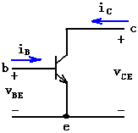
3.3.5微变等效电路法
三极管的h参数表达式
υBE =f (iB，υCE）
iC = g(iB，υCE）
求全微分并变换:
υbe = hre•ib + hre•υce
ic = hfe•ib + hoe•υce
简化形式（有效值形式）:
Ube = hreIb Ic = hfe Ib
Ic = βIb Ube= rbeIb
又表示为:

Slide 38
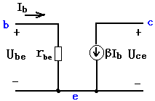
三极管h参数等效电路
由Ube=βIb 、Ic=rbeIb 得简化h参数等效电路：
其中，rbe = rbb′+（1 +β）26 / IE（mA）
而rbb′一般取300Ω，或由题意给出。

Slide 39
Ucc
Ucc
R_{B}
R_{B}
Rc
输入电阻 r_{be}
Rc
i_{c}
i_{c}
i_{B}
+
+
+
+
u₀
u_{be} = i_{b} r_{b} + ( 1+ β ) i_{b} r_{e}
u_{i}
R_{C}
R_{B}
= i_{b} [ r_{b} + ( 1 + β ) r_{e} ]
放大器的交流等效电路
得:
r_{be}= u_{be} / i_{b}= r_{b}+ ( 1+ β ) r_{e}
c
r_{c}
b
r_{b}
u₀
i_{b}
u_{be}
r_{e}
e

Slide 40
一般小功率硅管：
26(mV)
r_{b} = 300Ω;
r_{e}=
I_{E}(mA)
26(mV)
即： r_{be}= 300+(1+β)
I_{E}(mA)
输出电阻r_{ce}:
因为 Δu_{ce} >> Δi_{c}
i_{c}
所以 ：
Δi_{c}
r_{ce}= Δu_{ce}/Δi_{c}→∞
Δu_{ce}
u_{ce}

Slide 41
微变等效电路
I_{B}
c
由输入特性可知，当输入信号幅度较小(微变)时， u_{be}与i_{b}成基本正比，故be间可视作线性电阻r_{be}
b
+
Δi_{b}
+
e
u₀
u_{i}
R_{B}
R_{C}
Δu_{be}
U_{BE}
i_{b}
b
c
i_{C}
由输出特性可知，i_{c}基本不受u_{ce}的影响，故ce间可视作恒流源，且受i_{b}的控制（受控源）。
r_{be}
βi_{b}
u_{i}
R_{b}
R_{c}
u_{o}
e
i_{e}

Slide 42
求放大器的动态参数：
i_{b}
b
c
i_{C}
1、求A_{u}
βi_{b}
r_{be}
u_{i}
R_{b}
R_{c}
u_{o}
因为 A_{u} = u_{o}/ u_{i}
e
i_{e}
u_{i} = i_{b} r_{be}
u_{o} = - i_{c}R_{c} = - β i_{b} R_{c}
i_{b}R_{c}
R_{c}
故: A_{u} = u_{o}/ u_{i} = - β
= - β
i_{b}r_{be}
r_{be}
2、 求R_{i}
R_{i} = R_{b} // r_{be} ≈ r_{be}
（ 一般 R_{b}>>r_{be} )
3、 求R_{o}
R_{o} = R_{c}

Slide 43
例：如图,1.求静态工作点Q；2.分别求空载和加载时的A_{u};
3.求放大器的输入电阻R_{i}和输出电阻R_{o.}
解：（1）求静态工作点(估算法）
Ucc
12V
I_{B} = ( U_{CC} – U_{BE} ) / R_{B}
I_{c}
R_{B}
≈ 12 / 300 = 40 μA
300K
Rc
4K
I_{B}
+
I_{C} = β I_{B} = 40*40 = 1.6 mA
β=40
+
u_{O}
u_{i}
U_{CE} = U_{CC} – I_{C} R_{C}
= 12 - 1.6*4
= 5.6 V

Slide 44
(2) 求空载A_{u}.
r_{be}= 300 + ( 1 + 40 ) 26 / 1.6 ≈1 k
A_{u} = - β（ R_{c} / r_{be}） = - 40 * 4/1 = - 160 (空载）
(3) 求R_{i} 和R_{o.}
Ucc
12V
R_{i} = R_{B} // r_{be} ≈ r_{be} ≈ 1 k
I_{c}
R_{B}
R₀ = Rc = 4 k
300K
Rc
4K
I_{B}
+
3. 加负载后,求 A_{u}.
β=40
+
u_{O}
u_{i}
4K
R_{L}

Slide 45
加载后微变等效电路如下：
b
c
i_{C}
r_{be}
βi_{b}
u_{i}
R_{b}
R_{c}
R_{L}
u_{o}
e
由图可知：
u_{o} = - i_{c}( R_{C} // R_{L} ) = - i_{c}R_{L}’
上式中 R_{L}’= R_{C} // R_{L}
R_{C} // R_{L}
R_{L}’
即 A_{u}= u_{o} / u_{i} = - β
= - β
r_{be}
r_{be}
上例中,若 R_{L} = 4K,
4//4
则 A_{u}= - 40 = - 80
1

Slide 46
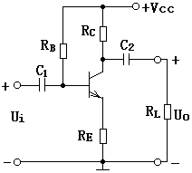

提升输入电阻
射极偏置放大器
直流参数估算
$I_{B}R_{B}+U_{BE}+\left(1+β\right)I_{B}R_{E}=V_{cc}$
$I_{B}=\frac{V_{cc}−U_{BE}}{R_{B}+\left(1+β\right)R_{E}}$
$R_{C}I_{C}+U_{CE}+R_{E}I_{E}=V_{cc}$

Slide 47
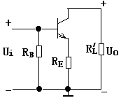
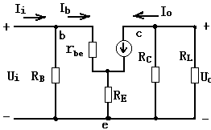
放大器参数计算
计算电压放大倍数Au
Ui = Ib rbe +（1+β）I_{b}R_{E} Uo = -βIb RL′
Au = Uo / Ui = -βRL′/[ rbe +（1+β）R_{E}]
计算输入电阻Ri
Ri = Ui / Ii = [ rbe +（1+β）R_{E}]∥RB
计算输出电阻Ro
Ro = RC

Slide 48
3.5 稳定静态工作点的放大电路
I_{C}
一. 温度对晶体管参数的影响
1. T I_{B} I_{C}
I_{C}’
Q₂
I _{B}’
I_{C}
I_{B}
2. T β I_{C}
Q
U_{CE}
3. T 输入曲线左移 I_{B} I_{C}
I_{B}
U_{cc}
R_{B}
Rc
i_{c}
I_{B}’
I_{B}
i_{B}
I_{B} = -1 / R_{B} ( U_{BE} -U_{CC})
+
+
u₀
u_{i}
U_{BE}

Slide 49

二. 稳定工作点电路
U_{cc}
思路：用变化的I_{E}控制U_{BE},从而稳定I_{E}.
Rc
R_{b1}
分析:T
I_{E}
若使U_{E}
且使 U_{B}不变,
+
因为U_{BE}=U_{B}-U_{E},则可使U_{BE}下降,从而使I_{E}下降
+
U_{B}
U_{E}
u_{o}
u_{i}
I_{E}
R_{b2}
R_{e}
1. 稳定工作点条件
U_{CC} R_{b2}
a. 当$βR_{e}≥10R_{b2}$ 时, U_{B} =
R_{b1} + R_{b2}
b. 当 U_{B} 大于 5U_{BE} 时, I_{E} = ( U_{B} – U_{BE} ) / R_{e} = U_{B} / R_{E}
2. 稳定工作点的物理过程
U_{B}不变
T
I_{C}
I_{E}
U_{E}
U_{BE}
I_{B}
I_{C}

Slide 50
3、 电路分析
(1）求静态工作点
U_{CC} R_{B2}
U_{cc}
12V
•
a. U_{B} =
=4V
R_{B1}
Rc
R_{B1}+R_{B2}
2K
20K
+
•
+
b. I_{C}=I_{E}= (U_{B} - U_{BE}) / R_{E}
≈ U_{B} / R_{E} = 2mA
•
β=40
R_{B2}
u₀
u_{i}
R_{E}
10K
2K
R_{L}
•
2K
c. I_{B} = I_{C} / β = 50 μA
r_{be}=1K
d. U_{CE} = U_{CC} – I_{C} ( R_{C} + R_{E} ) = 4V
Notes:
2019-9-27,3-6

Slide 51
i_{b}
b
c
i_{c}
(2) 求电压放大倍数 A_{u}
•
•
•
20k
10k
r_{be}
βi_{b}
R_{L}
由图可知
u_{i}
e
u_{o}
•
R_{c}
R_{b1}
R_{b2}
i_{e}
2k
2k
u_{i} = i_{b} r_{be} + ( 1 + β ) i_{b} R_{E}
R_{E}
2k
•
•
•
•
u_{o} = - i_{c} ( R_{c} // R_{L} ) = - β i_{b} R_{L}’
R_{L}’
则
A_{u}= u_{o} / u_{i} = - β
r_{be}+(1+ β)R_{E}
1
已知
r_{be}=1k, β=40
≈ - 0.5
则
A_{u}= - 40
1 + 41 * 2
(3) 输入电阻 R_{i} 与输出电阻 R_{o}
R _{i}= R_{B1} // R_{B2} // [ r_{be}+ (1+β ) R_{E} ] = 4K
R_{o} = R_{C} = 2K

Slide 52
(4) 电路的完善 ---- 提高A_{u}
U_{cc}
12V
•
R_{B1}
Rc
2K
20K
+
R_{L}’
•
已知 A_{u}= - β
+
r_{be}+(1+ β)R_{E}
•
R_{B2}
R_{E}
•
u₀
u_{i}
+
10K
2K
C_{e}
R_{L}
对交流信号而言：
•
2K
R_{L}’
若 R_{E} = 0 则 A_{u} = - β
r_{be}
i_{b}
b
c
i_{c}
R_{E}并联Ce后：
•
•
•
20k
10k
r_{be}
βi_{b}
R_{L}
R_{L}’
u_{i}
e
u_{o}
则 A_{u} = - β = - 40
•
R_{c}
r_{be}
2k
2k
R_{b1}
R_{b2}
i_{e}
2k
输入电阻R_{i} :
R_{E}
•
•
•
•
R _{i}= R_{B1} // R_{B2} // r_{be} = r_{be}= 1K

Slide 53
u₀₁
u₀₂
例：如图，分别求
A_{u1}=
=?
A_{u2}=
=?
u_{i}
u_{i}
解：画出微变等效电路如下图
i_{b}
i_{c}
•
•
b
c
•
u_{o2}
20k
10k
r_{be}
R_{C2}
u_{i}
e
1k
•
12V
•
u_{o1}
R_{B1}
R_{B2}
R_{C1}
•
U_{cc}
•
•
•
1k
R_{C1}
1K
+
R_{B1}
•
u₀₁
由微变等效电路可知：
1K
R_{C2}
20K
•
+
R_{C1}
u₀₂
+
1、 A_{u1} = －β
= －40
•
β=40
r_{be}
R_{B2}
•
u_{i}
R_{E}
＋
R_{C1} + R_{C2}
2K
C_{e}
2、 A_{u2} = －β
= －80
10K
•
r_{be}
r_{be}=1k

Slide 54
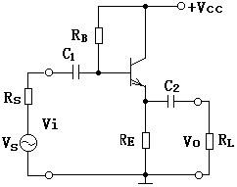
3.6 射极跟随器(共集电极放大电路)
一.静态分析
U_{CC} = I_{B} R_{B} +U_{BE} + ( 1+β )I_{B}R_{E}
移得:
U_{CC} – U_{BE}
I_{B} =
R_{B}+ (1+ β)R_{E}
I_{C} = β I_{B}
U_{CE} = U_{CC} – I_{E} R_{E}

Slide 55
二. 动态分析
Ucc
R_{b}
1. A_{u}的计算
作出微变等效电路
+
+
u_{i}
R_{b}
Re
u_{o}
由微变等效电路可知:
u_{o}
u_{i} = i_{b} r_{be} + (1+β) i_{b}R_{E}
u _{o}= i_{e} R_{E} = (1+ β) i_{b} R_{E}
i_{b}
b
c
则 A_{u} = u_{o} / u_{i}
r_{be}
βi_{b}
(1+ β) i_{b} R_{E}
u_{i}
e
=
i_{b} r_{be} + (1+ β )i_{b} R_{E}
R_{b}
i_{e}
u_{o}
R_{E}
一般 r_{be}<< (1+ β ) R_{E}
微变等效电路
所以 A_{u} = 1

Slide 56
2、 输入电阻R_{i} 和输出电阻 R_{o}
b
c
(1) R_{i} = R_{B} // [r_{be} + (1+β) R_{E} ]
r_{be}
βi_{b}
(2) R_{o} 的分析:需考虑r_{s}
u_{i}
I_{b}
e
设在输出端外加电压U_{o},
则产生I_{o}:
r_{S}
R_{B}
U_{o}
I_{e}
R_{E}
I_{o}
u_{o}
I_{o} = I_{b} +βI _{b}+ I_{e}
= U_{o} / (r_{be}+R_{s}’) + βU_{o} / (r_{be}+R_{s}’)+U_{o} / R_{E}
式中 R_{s}’= r_{S} // R_{B}
R_{E} (r_{be}+R_{s}’)
移得 R_{o} = U_{o} / I_{o} =
(1+β) R_{E} + (r_{be} + R_{s}’)
一般 (1+β) R_{E} >> r_{be} + R_{s}’
r_{be} + R_{s}’
r_{be} + R_{s}’
所以 R_{o} =
=
1+β
β

Slide 57
3、射极输出器的特点：
(1) 输入电阻R_{i}较高；(2) 输出电阻R_{o}较低；(3) A_{u} = 1
射极输出器的应用：
1.隔离与缓冲
2.功率放大
U_{cc}
R_{b1}
R_{b2}
R_{c2}
R_{b3}
+
r_{S}
+
+
+
阻值较大
R_{e3}
R_{L}
e
R_{e1}
R_{e2}
阻值较小
信号源
隔离
电压放大
缓冲与功放
负载

Slide 58


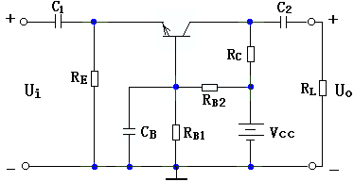
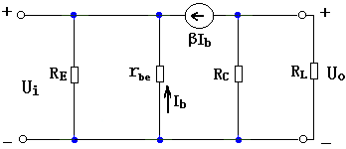
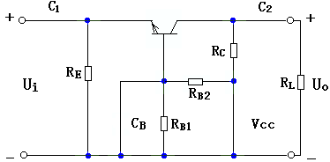
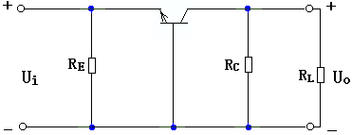





3.6.2 共基极放大电路
二．动态分析
共基极放大器
共基极放大器h参数等效电路
共基极放大器交流通路1
共基极放大器交流通路2
Notes:
2019-9-29

Slide 59
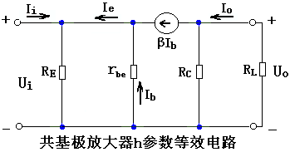
共基极放大电路
二．动态分析
1. 电流放大倍数Ai
I_{i}≈-Ie = -(1+β)Ib
I_{O}= Ic = βIb
A_{i}= I_{O} / I_{i} = -β /(1+β)= - α
U_{i} = - I_{b}rbe
2. 电压放大倍数Au
U_{O} = - βI_{b}R_{L}′
Au = U_{O} / U_{i} = βR_{L}′/ rbe

Slide 60
共基极放大电路
二．动态分析
3. 输入电阻Ri
I_{i}= - (1+β)Ib
U_{i} = - I_{b}rbe
R_{i}= U_{i}/I_{i} = rbe/(1+β)——较小
4. 输出电阻Ro
Ro = Rc

Slide 61
3.6.4三种组态放大器性能比较
组态
共射组态
共集组态
共基组态
性能
Ai
β 大
-(1+β) 大
- α 小
Au
- βR_{L}′/ rbe 大
≈1 小
βR_{L}′/ rbe 大
Ri
rbe 中
rbe+(1+β)R_{L}′ 大
rbe/(1+β) 小
Ro
Rc 中
(rbe+Rs´)/(1+β)小
Rc 中
频率响应
较 差
较 好
好
Notes:
i

Slide 62
3.9多级放大器
两级放大器之间的连接称为耦合。
常用的级间耦合方式:
阻容耦合
直接耦合和变压器耦合。
多级放大器结构框图如下：
u_{i}
A_{u1}
A_{u2}
A_{un}
u_{o}

Slide 63
一. 阻容耦合
（1）耦合电路对前、后级放大器工作点不产生影响；
（2）不引起信号的失真；
（3）在耦合电路上的损耗要小。
阻容耦合多级放大电路分析
（1）静态分析:
与单级放大器相同；
（2）总电压放大倍数分析：
A_{u} = A_{u1} A_{u2} A_{u3}
A_{un}
(3) 输入电阻与输出电阻分析:
方法与单级放大器相同.

Slide 64
例：两级RC耦合放大器如图，（1）求Q₁和Q₂；（2）求总电压放大倍数A_{u}; (3) 求R_{i} 和 R_{0。}
U_{cc}
·
·
·
Rc₁
Rc₂
R_{B1}
R_{B3}
·
+
·
+
+
·
β₁
·
β₂
·
·
u₀
u_{i}
R_{B2}
+
R_{B4}
+
Ce
R_{L}
R_{E1}
·
·
·
R_{E2}
·
Ce

Slide 65
解：（1）求Q₁和Q₂。（方法与单级放大器相同）
（2）求总电压放大倍数，
微变等效电路如下图:
·
·
b
c
·
·
·
b
c
·
r_{be2}
R_{B1}
r_{be1}
i_{c1}
i_{c2}
e
e
·
u_{i}
u₀
R_{B2}
T₁
R_{c1}
T₂
R_{c2}
R_{B3}
R_{B4}
R_{L}
·
·
·
·
·
·
·
·
R_{C1} // R_{L}’
(1) A_{u1} = - β₁
r_{be1}
式中: R_{L}’ = R_{i2}, 第二级放大器输入电阻.
R_{i2} = R_{B3}// R_{B4} // r_{be2} = r_{be2}
R_{C1} // r_{be2}
故 A_{u1} = - β₁
r_{be1}

Slide 66
·
·
b
c
·
·
·
b
c
·
r_{be2}
R_{B1}
r_{be1}
i_{c1}
i_{c2}
e
e
·
u_{i}
u₀
R_{B2}
T₁
R_{c1}
T₂
R_{c2}
R_{B3}
R_{B4}
R_{L}
·
·
·
·
·
·
·
·
R_{C2} // R_{L}
(2) A_{u2} = - β₂
r_{be2}
(3) A_{u} = A_{u1} A_{u2}
3. 求放大器的输入电阻R_{i}和输出电阻R_{o}
(1) R_{i} = R_{B1} // R_{B2} // r_{be1} = r_{be1}
(2) R_{o}=R_{C2}

Slide 67
直接耦合多级放大器
主要用于对直流或缓慢变化信号的放大。
U_{cc}
R_{c1}
·
·
·
R_{c2}
R_{B1}
R_{B2}
·
·
优点：频带宽;耦合不需L、C元件,易于集成。
·
·
T₁
T₂
u_{o}
u_{i}
R _{e}
缺点：工作点不稳定，易产生零点漂移。

Slide 68
零点漂移:当输入u_{i}为零时，输出u_{o}随时间（温度）而变化。
u_{o}
u_{i}
A_{u}
u_{o}
t
零漂的原因：温度影响
评价零漂的指标：将输出端的漂移电压u_{od}折合为
输入电压u_{id} ---- 输入失调电压
即: u_{id} = u_{od} / A_{u}
抑制零漂有很多方法，差动放大器是重要的方法之一。

Slide 69
差动放大器*
U_{cc}
一. 基本结构
图中，对静态而言：
R_{B1}
R_{c1}
R_{c1}
R_{B1}
U_{o} = U₀₁ - U₀₂ = 0V
u_{o}
即U_{O}不受温度影响
T₁
u_{o1}
u_{o2}
u_{i}
R_{B2}
恒流源
R_{B2}
增加恒流源、辅助电源等电路，大大改善零点漂移现象。
辅助电源
-U_{CC}
二. 抑制零漂原理
U₀₂
T
U_{o} = U₀₁ - U₀₂ = 0V
U₀₁

Slide 70
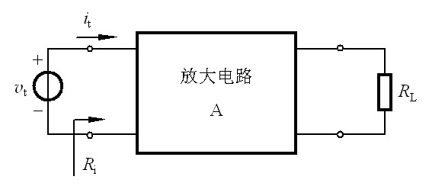
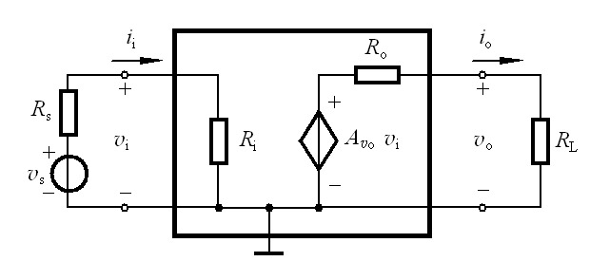
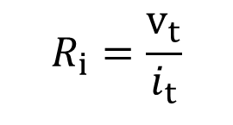
放大电路的基本技术指标
输入电阻：
$$R_{i}=\frac{v_{t}}{i_{t}}$$

Slide 71
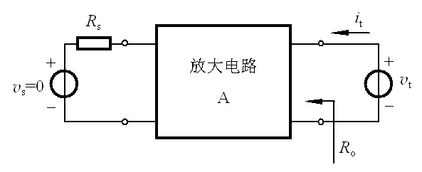
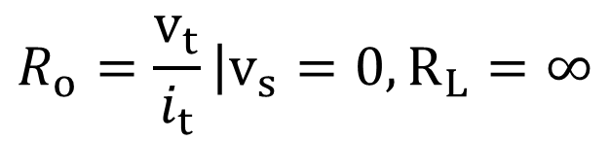
输出电阻
$$R_{o}=\frac{v_{t}}{i_{t}}\left|v_{s}=0,R_{L}=∞\right.$$
注意：输入、输出电阻为交流电阻

Slide 72

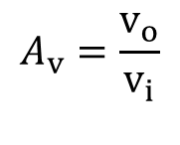


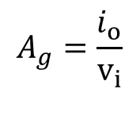
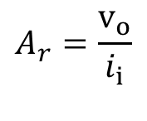


增益
反映放大电路在输入信号控制下，将供电电源能量转换为输出信号能量的能力。
$$A_{v}=\frac{v_{o}}{v_{i}}$$
$$A_{i}=\frac{i_{o}}{i_{i}}$$
$$A_{r}=\frac{v_{o}}{i_{i}}$$
$$A_{g}=\frac{i_{o}}{v_{i}}$$
四种增益
其中
$$A_{v}、A_{i}$$
常用分贝（dB）表示。
$$电压增益=20\lg\left|A_{v}\right|\begin{matrix} & \end{matrix}(\text{dB})$$
$$电流增益=20\lg\left|A_{i}\right|\begin{matrix} & \end{matrix}(\text{dB})$$
$$功率增益=10{lgA}_{P}{}\begin{matrix} & \end{matrix}(\text{dB})$$

Slide 73
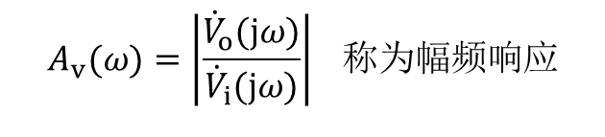

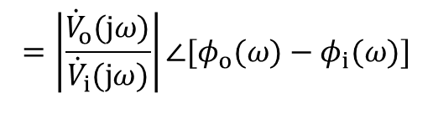
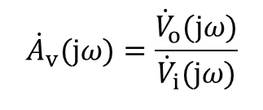
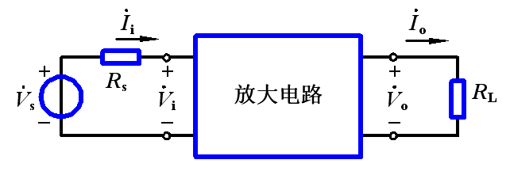
频率响应
在输入正弦信号情况下，输出随输入信号频率连续变化的稳态响应，称为放大电路的频率响应。
$${\dot{A}}_{v}(jω)=\frac{{\dot{V}}_{o}(jω)}{{\dot{V}}_{i}(jω)}$$
$$=\left|\frac{{\dot{V}}_{o}(jω)}{{\dot{V}}_{i}(jω)}\right|∠[φ_{o}(ω)−φ_{i}(ω)]$$
或写为
$${\dot{A}}_{v}=A_{v}(ω)∠φ(ω)$$
$$A_{v}(ω)=\left|\frac{{\dot{V}}_{o}(jω)}{{\dot{V}}_{i}(jω)}\right| 称为幅频响应$$
其中
$$∠φ(ω)=φ_{o}(ω)−φ_{i}(ω) 称为相频响应$$

Slide 74
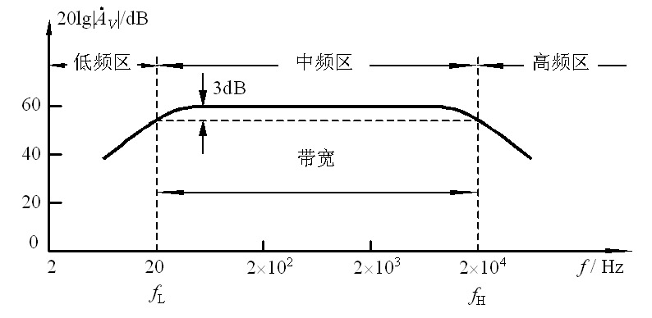
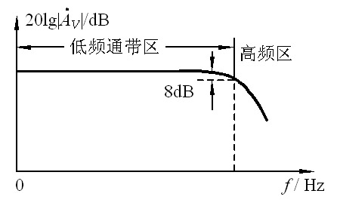



频率响应与带宽
$$f_{H}——上限频率$$
$$f_{L}——下限频率$$
$$BW=f_{H}−f_{L}\begin{matrix} & \end{matrix}$$
$$称为带宽$$

Slide 75

频率失真
幅度失真：对不同频率的信号增益不同产生的失真。
相位失真：对不同频率的信号相移不同产生的失真。

Slide 76


非线性失真
由元器件非线性特性引起的失真。
非线性失真系数:
Vo1是输出电压信号基波分量的有效值，Vok是高次谐波分量的有效值，k为正整数。

Slide 77
本章小结
三种基本放大电路的结构；
直流通路与交流通路
估算法、图解法与微变等效电路法
多级放大器

Slide 78
作业
3.1；3.4；3.5；3.6；
3.9；
3.10；3.12；3.21

